Slide 1
Chapitre I: Organisation du génome et RFLP
Master II BPC

Slide 10
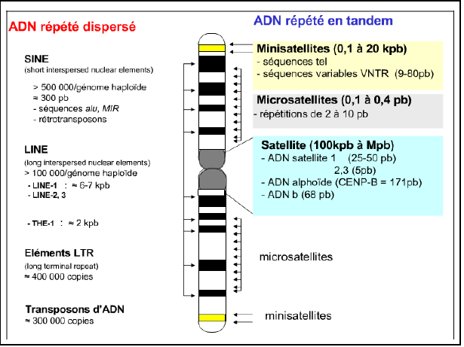
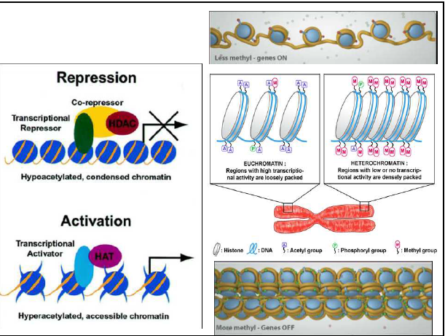

Slide 11
